Slide 1
SPORTO NAUDA ŽMOGUI
Darbą atliko: Laurynas Blauzdys
PI22A
2023 m. gegužė

Slide 2
TURINYS
2.
3.
4.
5.
6.
7.
8.
9.
10.
11.
12.
TYRIMO TIKSLAS IR UŽDAVINIAI
TYRIMO METODOLOGIJA
TEORINĖS TYRIMO DALIES PRISTATYMAS
RESPONDENTŲ CHARAKTERISTIKA
TYRIMO REZULTATŲ PRISTATYMAS
TYRIMO REZULTATŲ PRISTATYMAS
REZULTATŲ PRISTATYMAS
REZULTATŲ PRISTATYMAS
REZULTATŲ PRISTATYMAS
IŠVADOS
REKOMENDACIJOS

Slide 3
1. TYRIMO TIKSLAS IR UŽDAVINIAI
Tyrimo tikslas: nustatyti žmonių lankomumą sporto salėse ir ar žmogui sportas teikia naudą.
Tyrimo uždaviniai:
1. Įvertinti žmonių lankomumą sporto salėse.
2. Išsiaiškinti sporto naudą žmogaus gyvenime.
3. Nustatyti pagrindines priežastis dėl kurių žmonės nesportuoja.

Slide 4
2. TYRIMO METODOLOGIJA
Siekiant ištirti sporto naudą žmogui, buvo taikomas kiekybinis tyrimas, naudojant anketinės apklausos internetu metodą. Tyrimas buvo atliekamas nuo gegužės 14 dienos iki gegužės 20 dienos, patalpinus anketą internetinėje erdvėje ,,Facebook‘‘. Tyrime dalyvavo 40 respondentų, 6 iš jų anketą užpildė neteisingai ir į tyrimą nebuvo įtraukti, 34 respondentai anketą užildė tinkamai.

Slide 5
3. Teorinės tyrimo dalies pristatymas
Reguliarus sportas padeda gerinti sveikatą, jis išlieka svarbus visą žmogaus gyvenimą. Yra tvirtų įrodymų, kad fizinis aktyvumas daro teigiamą poveikį sveikatai ir sumažina mirtingumo riziką dėl vėžio, širdies ir kraujygslių ligų, raumenų ir kaulų sistemos ligų, medžiagų apykaitos bei neurologinių susirgimų. Tačiau kalbama ir apie nepageidaujamus įvykius, kurie gali nutikti atliekant pratimus, sportuojant. Ypač pabrėžiamos jautriausios ir dažniausiai pažeidžiamos dalys: raumenys, sausgyslės, raiščiai, sąnariai, kaulai. (Hans-Christian Miko ir kt., 2020)

Slide 6
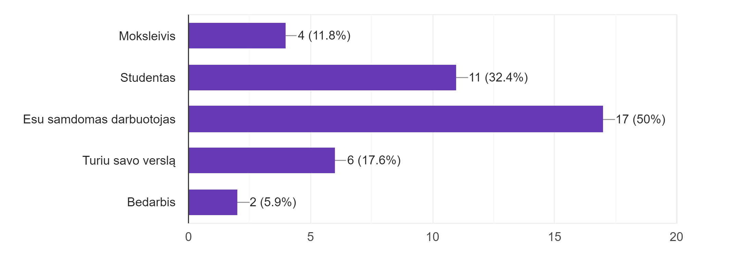
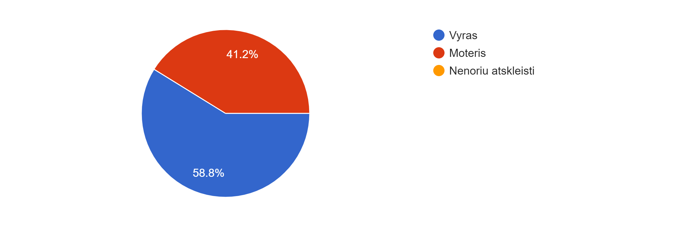
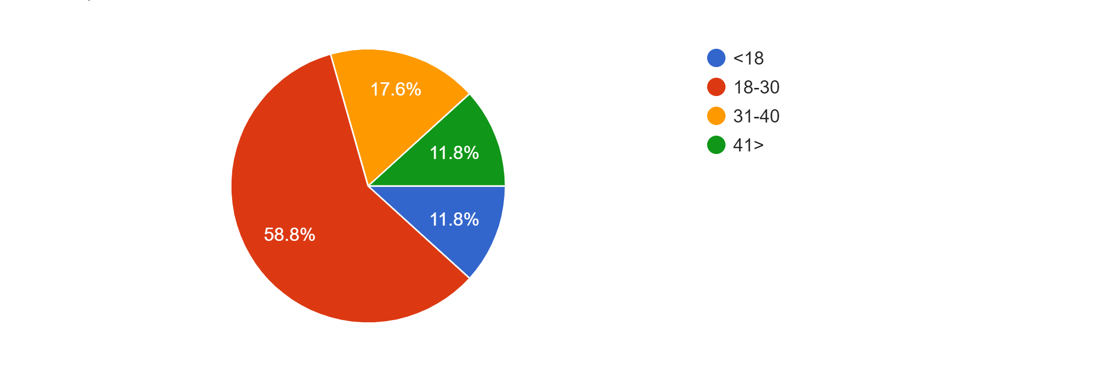
4. Respondentų charakteristika

Slide 7
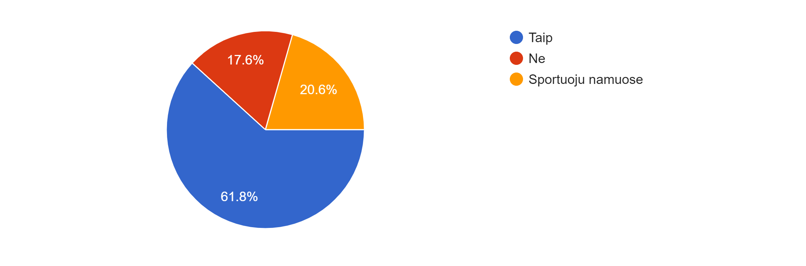
5. TYRIMO REZULTATŲ PRISTATYMAS
5.1. Siekiant išsiaiškinti, ar respondentai lankosi sporto klubuose, atsakymai pasiskirstė taip (1 pav.):

Slide 8
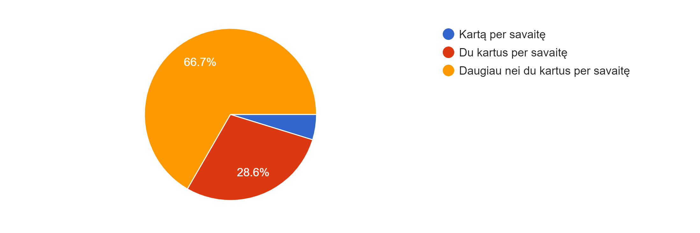
5.2. Tyrimo rezultatų pristatymas
Pateiktu klausimu buvo norima išsiaiškinti, kaip dažnai respondentai lankosi sporto salėse. Atsakymai atrodo taip (2 pav.):

Slide 9
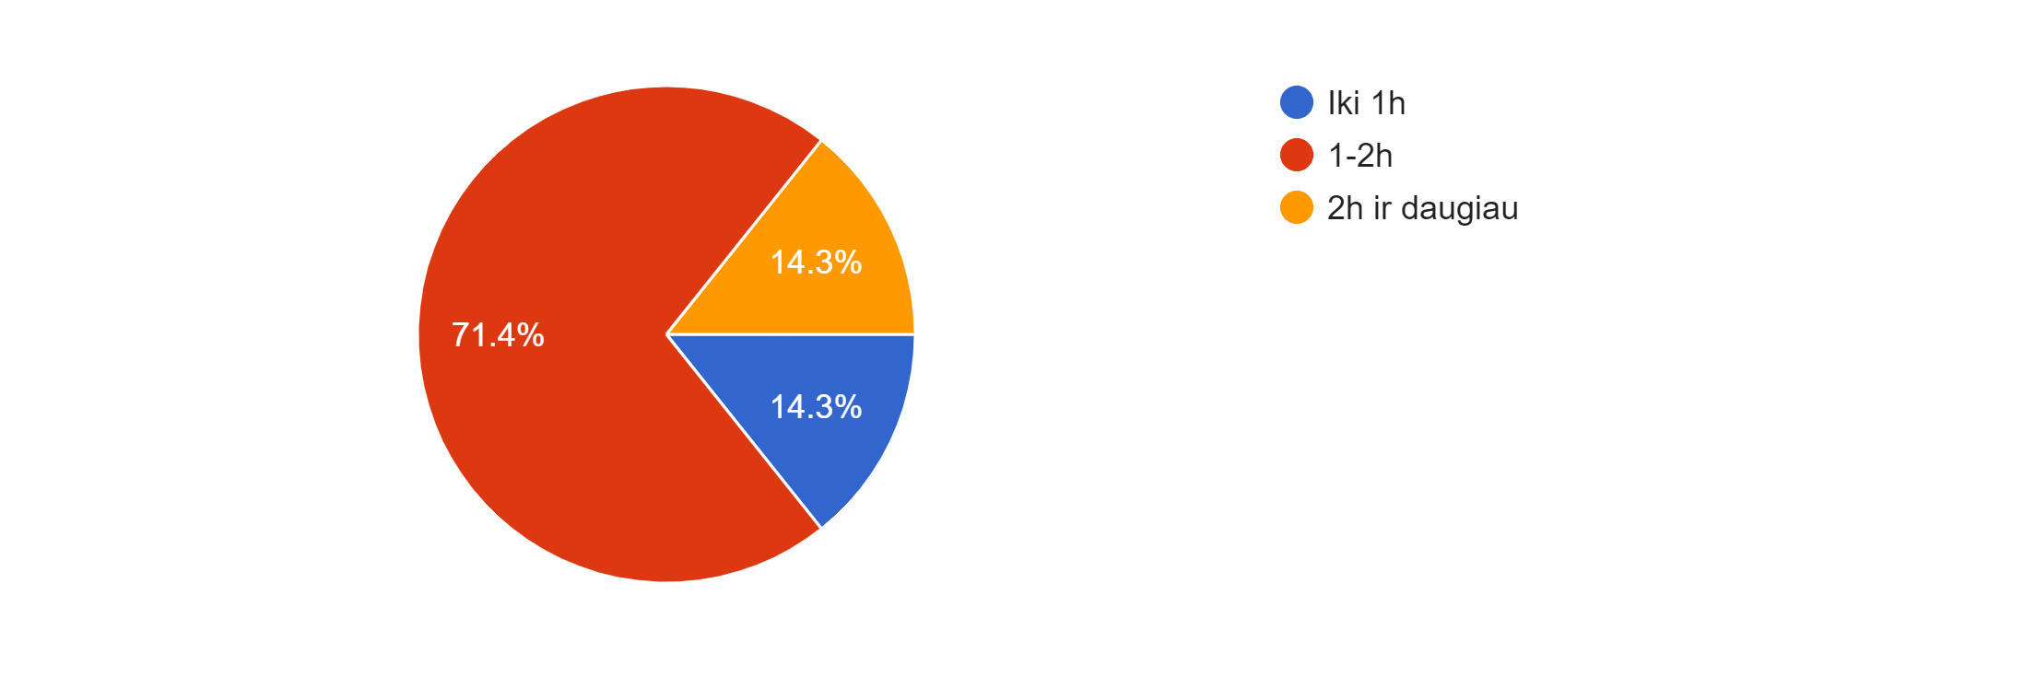
5.3. Rezultatų pristatymas
Paklausus, kiek laiko respondentai praleidžia sporto salėse, atsakymai pasiskirstė taip (3 pav.):

Slide 10
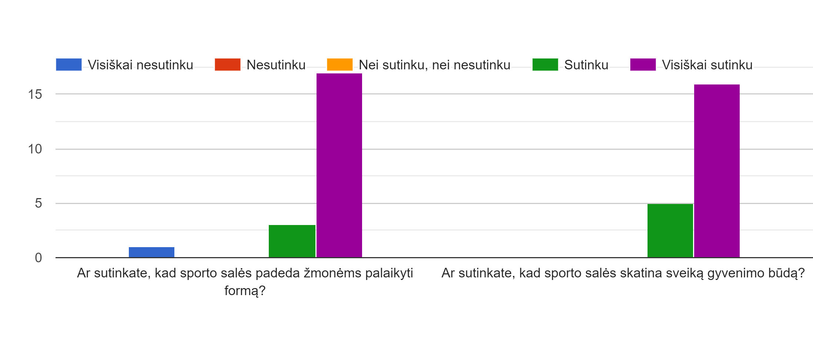
5.4. Rezultatų pristatymas
Šiuo klausimu buvo siekiama išsiaiškinti sporto naudą žmogaus gyvenime remiantis respondentų nuomone. Atsakymai pasiskirstė taip (4 pav.):

Slide 11
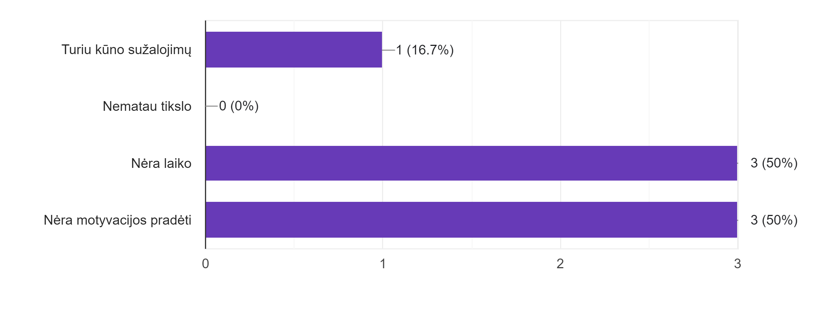
5.5. Rezultatų pristatymas
Norint sužinoti priežastis, dėl kurių žmonės nesportuoja, atsakymai pasiskirstė taip (5 pav.):

Slide 12
IŠVADOS
1. Atlikus tyrima, galime įvertinti, kad žmonių lankomumas sporto salėse yra ganėtinai didelis, net 61,8 proc. lankosi sporto klubuose. Labai nedidelė dalis yra visai nesportuojančių ir kiek daugiau yra sportuojančių namuose. Tačiau galime teigti, kad lankomumas sporto salėse yra populiarus, nes žmonėms vaikščiojimas ir bendravimas su bendraminčiais, suteikia motyvacijos ir noro tobulėti, judėti ir jaustis sveikiau.
2. Sporto nauda žmogui yra labai didelė ir svarbi. Sportas suteikia žmonėms energijos, geros nuotaikos, padeda išvengti psichologinių problemų. Taip pat yra labai svarbi prevencija prieš įvairias širdies ir kraujagyslių ligas, nutukimą ir kitas sudėtingas bei dažnas ligas. Reguliarus sportas suteikia žmonėms pasitikėjimo savimi, padeda išlaikyti geras kūno formas ir išvaizdą, skatina sveiką gyvenseną.
3. Pagrindinės priežastys, dėl kurių žmonės nesportuoja yra laiko trūkumas, motyvacijos nebuvimas. Dar labai svarbi priežastis, kodėl žmonės nesilanko sporto salėse, yra didelės kainos, kurios nekelia motyvacijos žmonėms sportuoti.

Slide 13
REKOMENDACIJOS
1. Rekomenduojama visiems pasirinkti tokias mankštos ar sporto formas, kurios atitinka esamą jūsų fizinio pasirengimo lygį. Renkantis mankštos formą, rekomenduojama atsižvelgti ir į tai, kad kai kurių pratimų metu traumų rizika yra mažesnė nei kitų.
2. Fiziškai neaktyviems žmonėms, norintiems daugiau sportuoti, rekomenduojama pradėti nuo mažo intensyvumo. Jei norite padidinti pratimų skaičių per savaitę, pirmiausia reikia padidinti pratimų dažnį ir trukmę, o tik po to intensyvumą.
3. Priklausomai nuo mankštos ar sporto formos, reikia pasirinkti tinkamą įrangą. Rekomenduojama sportuoti tik saugioje aplinkoje, atkreipti dėmesį į konkrečias taisykles ir priimti protingus/atsakingus sprendimus dėl fizinio aktyvumo laiko, vietos.

Slide 14
SPORTO NAUDA ŽMOGUI
Laurynas Blauzdys PI22A

